Slide 1
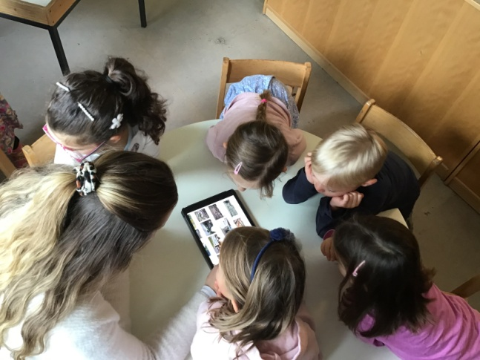
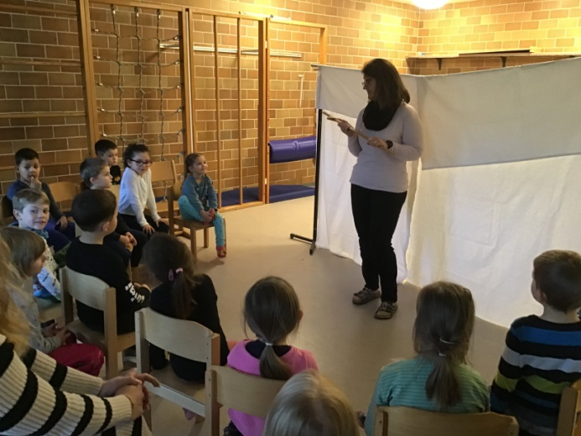
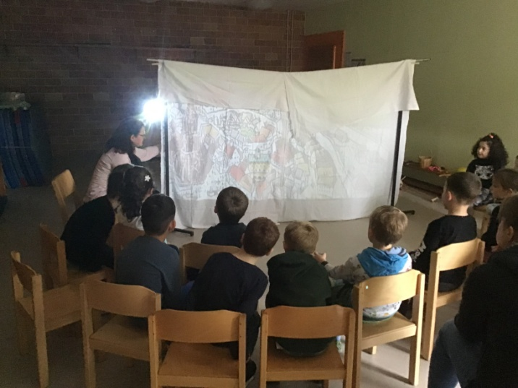
„Die Riesen bereiten sich auf St. Martin vor!“ Wochenrückblick vom 06.11. bis 10.11.23
Da die Riesen auch in
diesem Jahr die Martins-
legene als Rollenspiel in
der Kirche vorstellen sollen,
mussten die Geschichte,
die Kulissen und Kostüme
vor den ersten Proben besprochen werden. Wer kann was mitbringen? Welche Bilder sind als Hintergrund gut geeignet und wer würde gerne welche Rolle beim Martinsspiel übernehmen? Viele Fragen, die zuerst
geklärt werden mussten.
Kinder lernen so strategisch vorzugehen. Sie werden für die Aspekte Inhalt, Struktur des Themas und den Lernprozesse sensibilisiert, indem darüber gesprochen und praktisch erprobt wird.

Slide 2
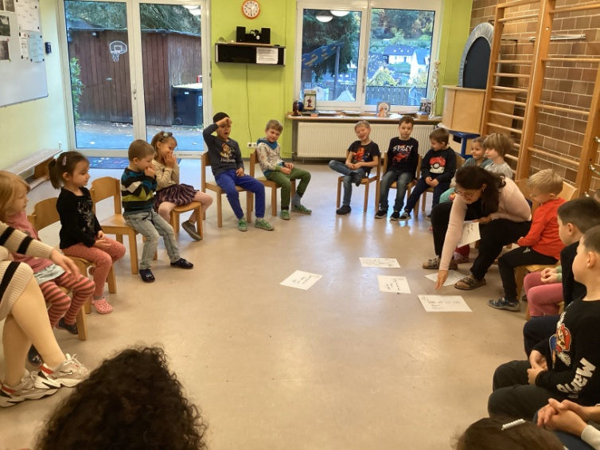
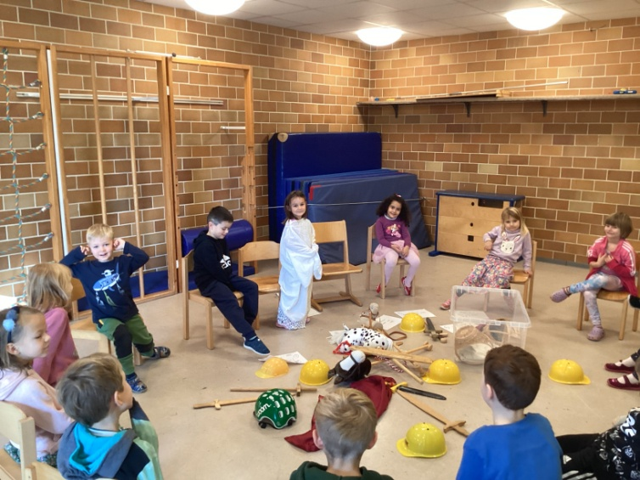
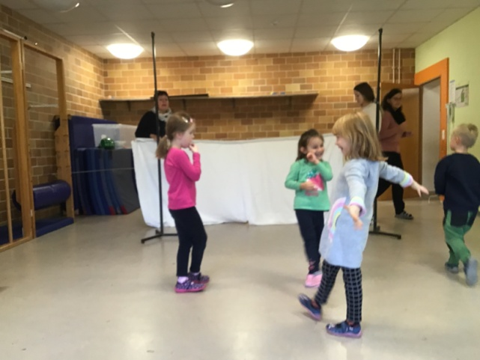
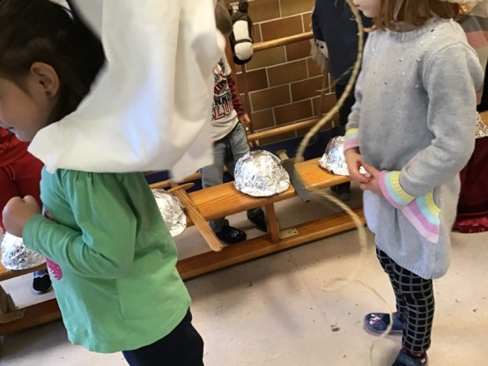
Das Kind beteiligt
sich an Entscheid-
ungen, die sein Le-
ben in der Einrich-
tung betreffen. Es
kann Bereitschaft
zur entwicklungs-
angemessenen Übernahme von Verantwortung ent-wickeln und ge-staltet seine Lebens- und sozialen Nahräume aktiv mit.
Nachdem die Abläufe der Geschichte, die verschiedenen Rollen und auch die notwendigen Kostüme durch die Kinder organisiert waren, konnten die
ersten Proben starten. Die Kinder
tauschten die Rollen ganz nach per-
sönlichen Interessen und probierten
so unterschiedliche Aufgaben aus.
So konnte jeder herausfinden, was
ihm besonders lag.

Slide 3
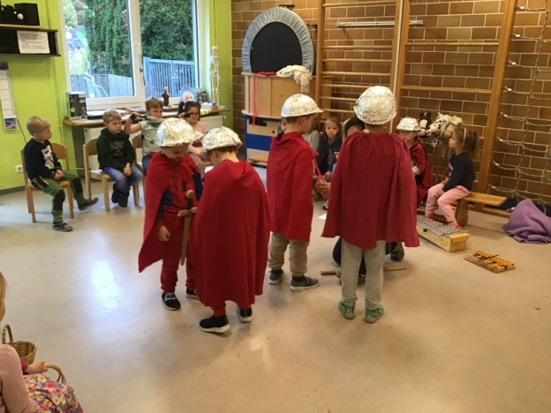
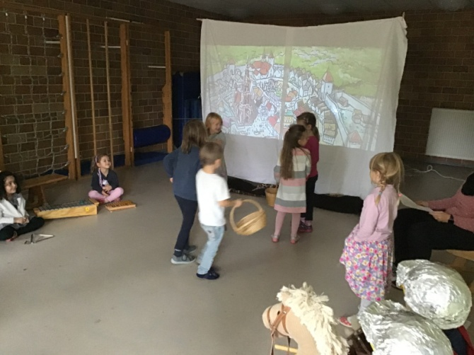
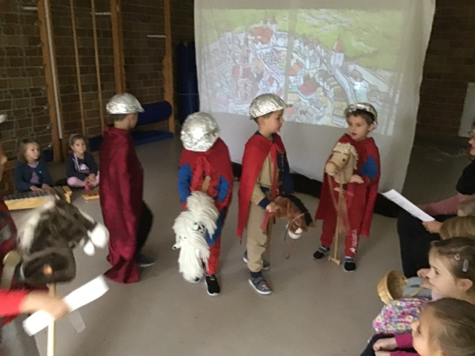
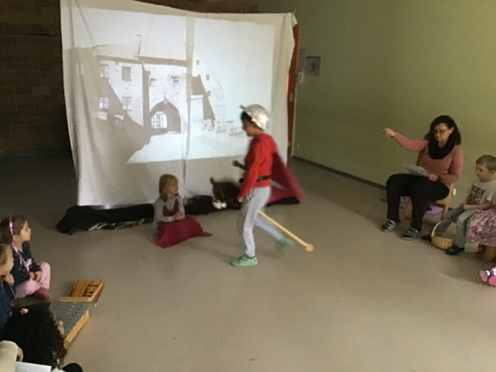
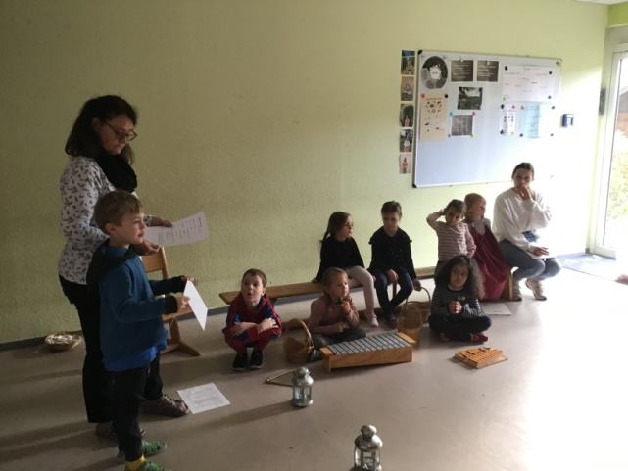
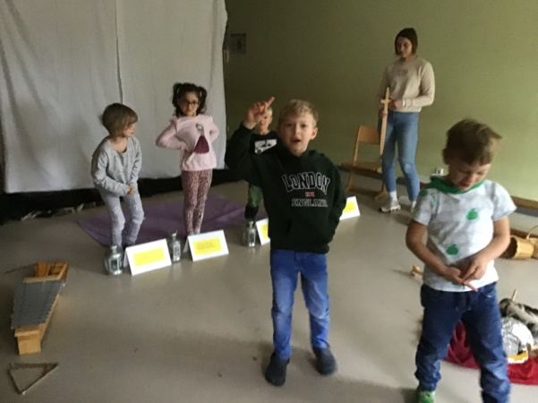
Zum Ende der Woche war dann ein Festlegung für eine bestimmte Aufgabe notwen-
dig. Da es mehrere Interessenten für einzelne Aufgaben gab, mussten die Kinder
eine Möglichkeit der Einteilung finden. Kurzer Hand „knobelten“ sie die Rollen aus.
Erstaunlicherweise wurden dies von allen problemlos akzeptiert und niemand schien
unzufrieden zu sein, obwohl nicht jeder seine Wunschrolle erhalten hatte.
Die Kinder lernen zwischenmenschliche Konflikte über eine faire Auseinander-
setzung auszutragen und einer Lösung zu zuführen. Sie erwerben Fähigkeiten
und Techniken, die für ein gutes Konfliktmanagement erforderlich sind.

